Slide 1
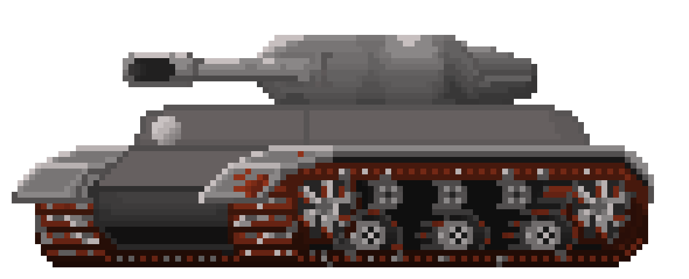
Battle tanks
BASILICO ENEA, GERVASIO EVAN

Slide 2

Panoramica
Il progetto prevedeva di creare un semplice gioco sparatutto online, dove i giocatori potessero comandare dei carri armati.
In aggiunta a ciò, sono state aggiunte alcune caratteristiche per renderlo più particolare: mappa generata proceduralmente, diversi tipi di terreno e edifici demolibili.

Slide 3


Funzionamento
Il server decide il numero di giocatori e la partita non inizierà prima che quel numero di client si sia connesso
L’ utente può, con i tasti WASD, ruotare a sinistra e a destra e muoversi avanti e indietro. Con Z il giocatore sparera` un proiettile davanti a se.
Quando un proiettile collide con un tank gli sottrae vita, mentre se collide con un edificio entrambi saranno distrutti, con l’edificio che si trasformerà in macerie. Una volta che tutti tranne un tank saranno arrivati a 0 di vita, il gioco finirà.

Slide 4
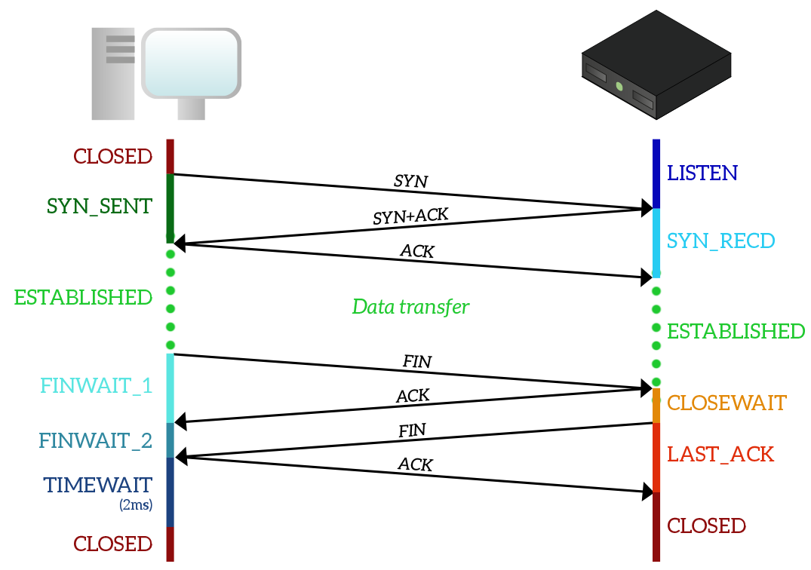
Tecnologie utilizzate
Il gioco utilizza il protocollo TCP tramite le classi fornite dalla STL di Java per la comunicazione.
La struttura dei pacchetti è stata creata da 0, in modo da favorire la velocita di comunicazione, aspetto fondamentale per un gioco in tempo reale.
Una versione semplificata dell’algoritmo Wafe Function Collpase è utilizzata per generare la mappa.

Slide 5

Diagrammi UML
Per lo Use Case Diagram e il Sequence Diagram è stata utilizzata l’estensione PlantUml disponibile sull’editor VS Code, che permette di trasformare un file in formato .puml e il suo contenuto in un’immagine o pdf. Il formato PlantUML ti permette di creare e modificare diagrammi UML a piacere in modo snello.
Per il Class Diagram è stato utilizzato un tool proprietario di IntelliJ che dato un progetto genera automaticamente il Class Diagram

Slide 6
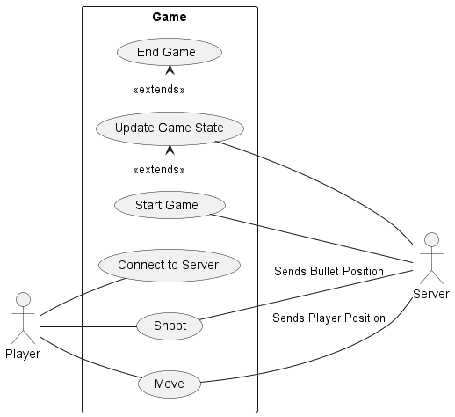
Use case Diagram

Slide 7
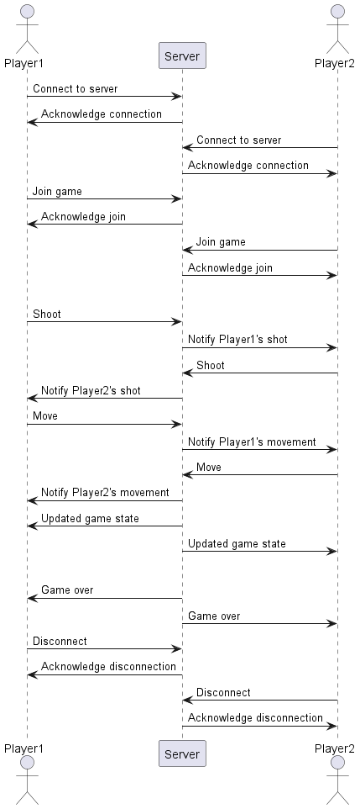
Sequence diagram

Slide 8
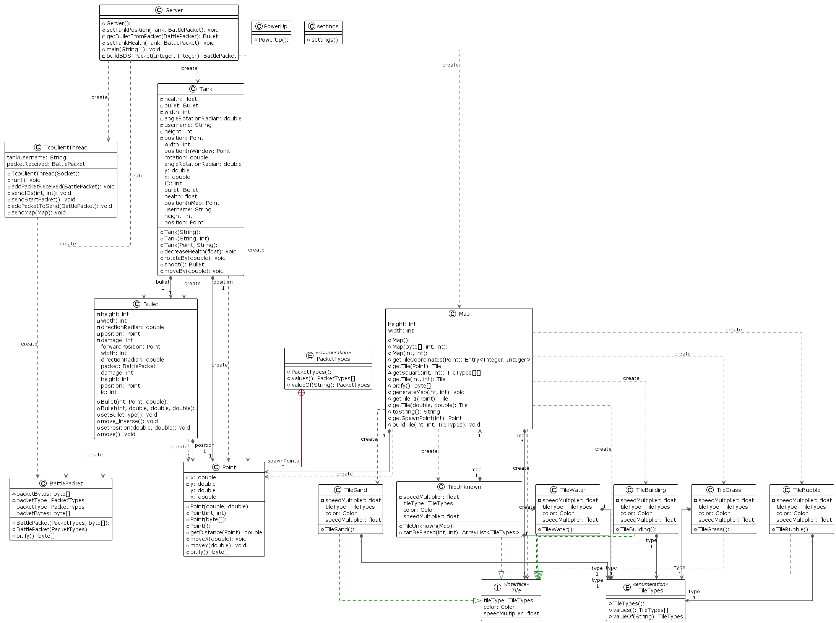
Class diagram

Slide 9
Documentazione in html
La documentazione del codice dispobile come file html è stata realizzata tramite il commando “javadoc -d docs/javadoc -bottom 'Progetto per TPSIT - BASILICO ENEA, GERVASIO EVAN' -subpackages tank_lib:server:client”
Il progetto nella sua interità è disponibile nella seguente repository.

